Slide 1
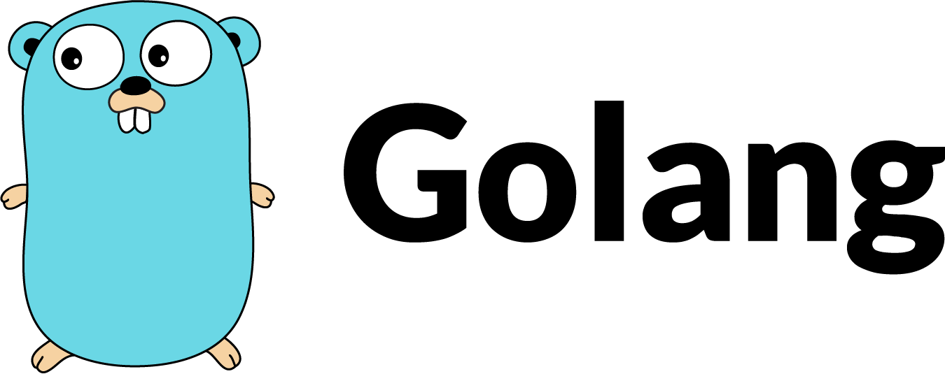

Belajar Golang
Operator Aritmatika, Perbandingan dan Logika

Slide 2
Operator
Bab ini membahas mengenai macam operator yang bisa digunakan di Go.
Secara umum terdapat 3 kategori operator: aritmatika, perbandingan, dan logika.

Slide 3
Operator Aritmatika
Operator aritmatika adalah operator yang digunakan untuk operasi yang sifatnya
perhitungan.
Go mendukung beberapa operator aritmatika standar, list-nya bisa
dilihat di tabel berikut.

Slide 4
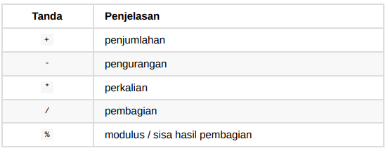
Operator Aritmatika

Slide 5
Contoh Penggunaan
var value = (((2+6)%3)*4-2)/3

Slide 6
Operator Perbandingan
Operator perbandingan digunakan untuk menentukan kebenaran suatu kondisi.
Hasilnya berupa nilai boolean, true atau false .

Slide 7
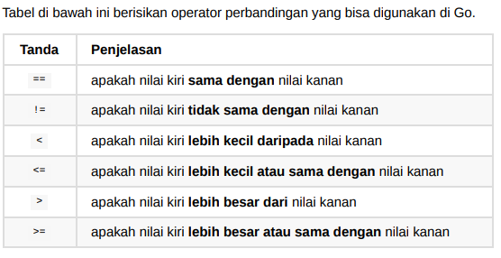
Operator Perbandingan

Slide 8

Operator Perbandingan
Pada kode di atas, terdapat statement operasi aritmatika yang hasilnya ditampung oleh variabel value .
Selanjutnya, variabel tersebut tersebut dibandingkan dengan angka 2 untuk dicek apakah nilainya sama. Jika iya, maka hasilnya adalah true , jika tidak maka false . Nilai hasil operasi perbandingan tersebut kemudian disimpan dalam variabel isEqual
Untuk memunculkan nilai bool menggunakan fmt.Printf() , bisa gunakan layout format %t .

Slide 9
Operator Logika
Operator ini digunakan untuk mencari benar tidaknya kombinasi data bertipe bool
(bisa berupa variabel bertipe bool , atau hasil dari operator perbandingan).

Slide 10
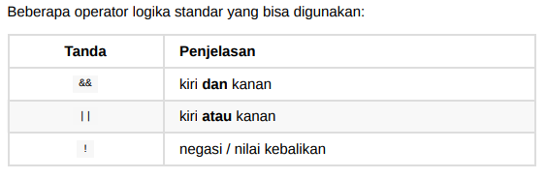
Operator Logika

Slide 11
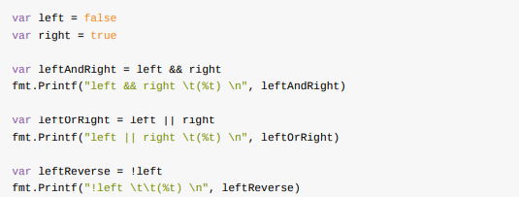

Operator Logika
Contoh penggunaan:
Hasil output di terminal

Slide 12
Operator Logika
Berikut penjelasan statemen operator logika pada kode di atas
leftAndRight bernilai false , karena hasil dari false dan true adalah false .
leftOrRight bernilai true , karena hasil dari false atau true adalah true .
leftReverse bernilai true , karena negasi (atau lawan dari) false adalah true .
Template \t digunakan untuk menambahkan indent tabulasi. Biasa dimanfaatkan untuk merapikan tampilan output pada console.

